Slide 1
Развитие умения ребенка узнавать слова в слитной речи и семантически связанные слова и предложения
Слово за словом

Slide 2
Введение
Рассматриваемые упражнения предназначены для развития у ребенка умений воспринимать слитную речь и говорить связной речью.
Основные цели описываемых далее упражнений состоит в том, чтобы развивать у ребенка:
умение выделять и узнавать слова в потоке слитной речи, в том числе и при произнесении голосов разной громкости, в разном темпе, при восприятии в шуме;
кратковременную слухоречевую память;
семантическую (смысловую) связь между словами;
умение использовать семантическую связь между словами для узнавания предложения и понимания его значения;
скорость обработки речи;
слуховое внимание;
произносительные навыки;
слухоартикуляторный контроль при произнесении последовательности слов и предложений.
Материал используется и для развития умений ребенка распознавать слова в слитной речи и предложения при открытом выборе.

Slide 3
Развитие умения ребенка узнавать слова в слитной речи
Материал включает 20 матриц слов разного уровня сложности. Уровень сложности таблицы – матрицы зависит:
От общего количества слов в матрице;
От количества слов в ряду матрицы, определяющего количество слов в составляемых предложениях;
От качества слов матрицы (длина, возраст овладения значением слова детьми с нормальным развитием)
Из слов, входящих в матрицу , можно составлять разные предложения.

Slide 4
Упражнения по развитию умения ребенка узнавать слова в слитной речи
Выбор матрицы определяется объемом пассивного словаря и кратковременной слухоречевой памяти ребенка.
Задание 1
«Послушай внимательно и покажи, какие слова ты услышал»
Задание 2
«Послушай внимательно и повтори слова, которые ты услышал»

Slide 5
Подготовка к выполнению упражнений
В зависимости от объема пассивного словаря и памяти ребенка выберите матрицу.
Положите матрицу с картинками перед ребенком
2.1 Проверка знания ребенка слов и понимания картинок.
2.2 Объяснение задания
При обучении важно объяснить ребенку последовательность выполнения упражнения.
Если ребенок умеет читать, желательно, чтобы он сначала прочитал слово, а затем его будут учить различать эти слова.
Взрослый несколько раз по очереди произносит предложение за экраном и пальцем показывает в матрице, какое слово он произносит.
Взрослый произносит предложения за экраном, комбинируя слова матрицы в случайном порядке.

Slide 6
Упражнение 1
Цель: научить ребенка узнавать слова в слитной речи при выборе из 6-16 слов при произнесении голосом обычной громкости в небыстром темпе с опорой на слух и на чтение.
Выполнение упражнения.
Ребенку предъявляют слова из одной матрицы.
Взрослый произносит слитно голосом обычной громкости слова из разных столбцов матрицы в случайном порядке, так чтобы ребенок не видел его лица.

Slide 7
Упражнение 2
Цель: научить ребенка узнавать слова в слитной речи при выборе из 6-16 слов при произнесении голосом разной громкости с опорой на чтение и на слух.
Предварительно дайте ребенку прослушать все слова и предложения, произносимые шепотом. Ребенок должен прочитать шепотом эти слова по одному и в составе нескольких предложений.
Выполнение упражнения.
Ребенку предъявляют слова из одной матрицы.
Взрослый произносит слитно и шепотом в случайном порядке, так, чтобы ребенок не видел его лица.

Slide 8
Упражнение 3
Цель: научить ребенка узнавать слова в слитной речи при выборе из 6-16 слов при произнесении их в быстром темпе и на фоне шума, произносить слова в разном темпе с опорой на чтение и слух. Выполнять после того, как ребенок научился узнавать слова матрицы в предложениях, произносимых голосом разной громкости.
Упражнение 4
Цель: повышение речевой активности ребенка, развитие произносительных навыков, слухового внимания, узнавание слов в слитной речи.

Slide 9
Развитие умения ребенка узнавать семантически связанные слова и предложения
Речевой материал для развития узнавания семантически связанных слов и предложений включает таблицы слов и предложений, относящихся к 5 темам:
«Школа», «Магазин», «Летние каникулы», «Спорт», «Разговор по телефону»
Таблицы слов в каждом тематическом разделе предназначены для формирования и накопления в памяти ребенка слуховых образов слов, относящихся к определенной теме.

Slide 10
Упражнения по развитию умения ребенка узнавать семантически связанные слова и предложения
Речевой материал подобран таким образом, что позволяет развивать у ребенка несколько разных навыков, выполняя задания разной сложности.
Подготовка к выполнению упражнений
Определить цель упражнения. В соответствии с ней выберете нужную таблицу предложений и вариант задания, который будет предложен ребенку.
Положите таблицу перед ребенком.
Объясните ребенку задание.
Выполнять задание на слух. Взрослый говорит и сидит рядом с ребенком, закрывая лицо экраном.
По мери выполнения задания, усложняйте задания.

Slide 11
Упражнение 1
Цель: научить ребенка различать предложения при парном сравнении, произносить их с опорой на чтение, в том числе и голосом разной громкости.
Упражнение 2
Цель: научить ребенка узнавать слова, входящие в одно или несколько предложений. При этом ребенку предъявляют отдельные слова или сочетания слов из предложения.
Упражнение 3
Цель: научить ребенка узнавать предложение при выборе из 3 и больше, произносить предложения голосом разной громкости с опорой и без опоры на чтение.
Упражнение 4
Цель: развитие у ребенка слухового внимания и слухоречевой памяти.

Slide 12
Развитие умения ребенка узнавать предложения с предсказуемым и непредсказуемым последним словом
Развивает у ребенка умение внимательно слушать все предложения, а не полагаться на догадку.
Упражнение 1
Цель: научить ребенка узнавать предложения при выборе из 2-х и больше, в том числе и при произнесении разным голосом и на фоне шума, произносить предложения голосом разной громкости с опорой и без опоры на чтение.
Упражнение 2
Цель: развитие у ребенка слухового внимания и слухоречевой памяти.

Slide 13
Упражнение 3
Цель: развитие у ребенка слухового внимания и слуховой памяти, умение одновременно слышать и узнавать разные источники звуков, узнавать предложения на фоне шума.
Упражнение 4
Цель: развитие у ребенка слухового внимания и слуховой памяти, умение одновременно слышать и узнавать разные источники звуков, узнавать предложения, произносимые голосом разной громкости на фоне шума, узнавать предложения, произносимые голосом разной громкости на фоне шума, произносить предложения разной громкости
Упражнение 5
Цель: развитие у ребенка слухового внимания и слуховой памяти, умение разделять внимание, одновременно слышать и узнавать разные источники звуков, узнавать слова на фоне предложений.

Slide 14
Развитие у ребенка навыков речевого общения по телефону
Упражнение 1
Цель: научить ребенка узнавать часто используемые предложения при диалоге по телефону и отвечать на них соответствующим образом.
Задание 1
Взрослый звонит ребенку и ждет ответа. Ребенок читает по очереди предложения таблицы.
Задание 2
Ребенок читает предложения в таблице в случайном порядке.
Задание 3
Перед ребенком таблица с вопросами взрослого, отвечает по памяти.
Задание 4
Взрослый читает предложения по таблице в случайном порядке, у ребенка таблицы нет, отвечает по памяти.

Slide 15
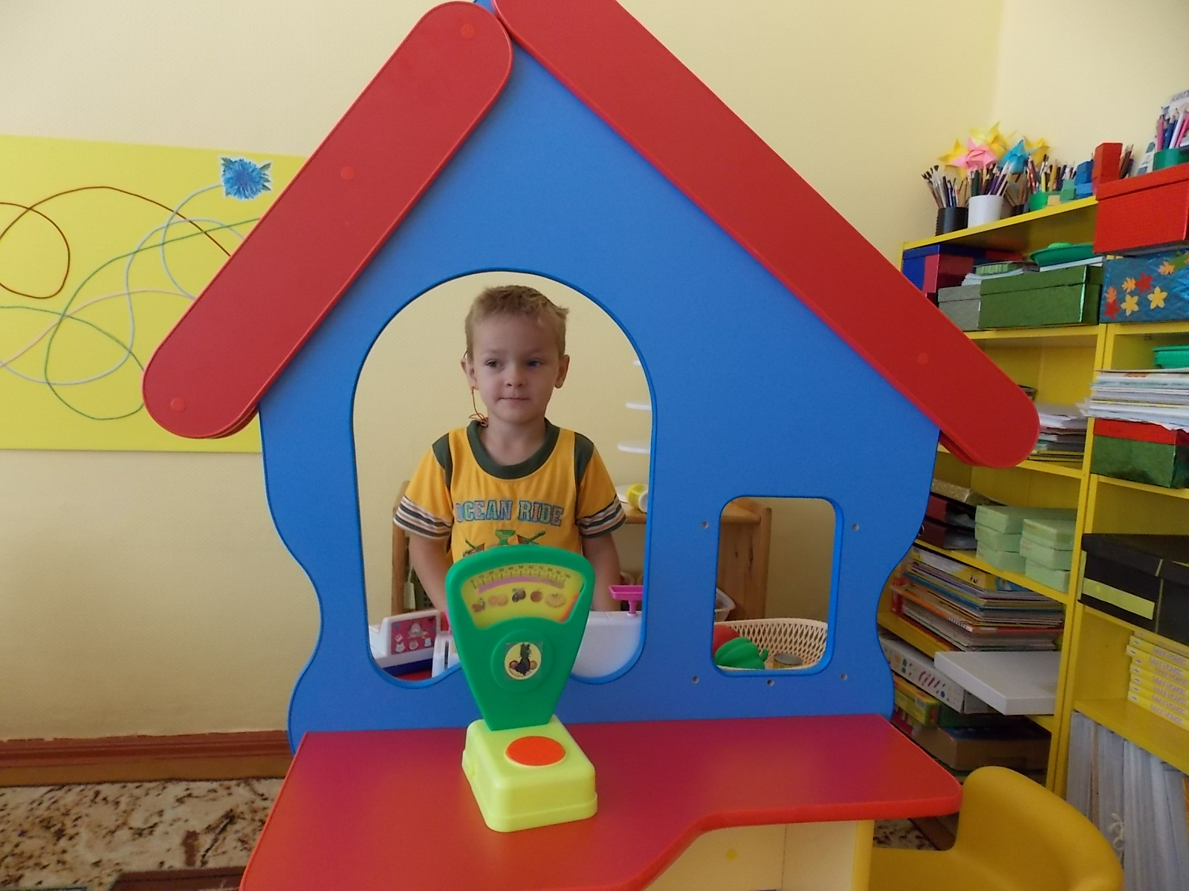
Спасибо за внимание!

